Slide 1

Муниципальное бюджетное дошкольное образовательное учреждение детский сад № 18
Педагогический проект
с использованием адвент-календаря
«Быть здоровым здорово!»
Выполнила воспитатель:
Абдурахманова Екатерина Александровна
Iкв. категории
Городской округ город Выкса 2020г.

Slide 2
Паспорт проекта:
По доминирующей в проекте:
информационно-познавательный, творческий.
По числу участников проекта: дети 4-5 лет, родители.
По времени проведения: краткосрочный (1 неделя) с 9 ноября по 15 ноября. (2-я неделя ноября тема недели «Здоровей-ка»)
По характеру контактов: семья, в рамках ДОУ.
Актуальность:
Во время беседы с детьми выяснила, что не все дети знают, что такое здоровый образ жизни, дети задали вопрос «Как не заболеть?», «Что такое гигиена?»
Таким образом, возникла проблема решением которой и стал проект.

Slide 3
Цель проекта: формирование представления о здоровом образе жизни, умение заботиться о своём здоровье.
Задачи:
Расширить знания детей о ЗОЖ.
Обогащать знания детей о витаминах и продуктах питания и их полезных свойствах.
Воспитывать бережное отношение к своему здоровью через чтение детской литературы.
Привлечь родителей к акции «Наши руки не для скуки» (изготавливает спортивный инвентарь из бросового материала), создание альбома «Полезные привычки нашей семьи»

Slide 4
Ожидаемые результаты по проекту:
Создание необходимых условий по формированию у дошкольников целостного представления о ЗОЖ.
Развитие у детей любознательности, творческих способностей, познавательной активности, коммуникативных навыков.
Активное участие родителей в реализации проекта.
Создание предметной развивающей среды, обеспечивающей эффективность оздоровительной работы.
Создание альбома «Полезные привычки нашей семьи»

Slide 5
Этапы проекта
ПОДГОТОВИТЕЛЬНЫЙ ЭТАП
Информация для родителей о предстоящем проекте, привлечение их к участию в проекте;
Подбор художественной литературы для чтения, бесед, консультаций для родителей;
Разработка адвент - календаря;
Подбор наглядно-информационного материала для просмотра, создание интерактивного плаката «ЗОЖ».
ПРАКТИЧЕСКИЙ ЭТАП
Ежедневная работа с адвент-календарем
Понедельник - просмотр мультфильма «Мойдодыр», беседа;
Вторник - строение человека, «Сундучок здоровья»;
Среда- рассматривание иллюстраций «Виды спорта»; дидактические игры;
Четверг- беседа о витаминах; рассматривание альбома «Полезные привычки нашей семьи»
Пятница- рисуем «Фрукты и овощи- наши витамины» .

Slide 6
Социально-коммуникативное развитие | Дидактические игры: «Сложи картинку», «Наше тело»; сюжетно-ролевые игры «На приеме у врача», «На приеме у стамотолога».
Познавательное развитие | Беседа «Что такое ЗОЖ», «Зачем нам витамины?», «Сундучок здоровья», создание альбома «Полезные привычки нашей семьи», работа с интерактивным плакатом «ЗОЖ».
Художественно-эстетическое развитие | Раскрашивание раскрасок на тему ЗОЖ. Рисуем витамины.
Речевое развитие | Чтение детям художественной литературы: «Мойдодыр», «Федорино горе» (Чуковский К. И., «Вредные советы» (Б. Заходер).
Физическое развитие | Подвижные игры: «Воробушки и автомобиль», «Ловишки», «Лошадки».

Slide 7
Работа с родителями
Консультации: «Как и из чего можно сделать спортивные атрибуты»; «Здоровый образ жизни семьи».
Пополнение уголка ФИЗО.
Создание альбома «Полезные привычки нашей семьи»
Заключительный этап
В ходе реализации проекта «Быть здоровым здорово!» расширились представления о понятиях «здоровье» и «болезнь», представление о ценности здоровья и о необходимости бережного отношения к здоровью.
Будьте здоровы!

Slide 8
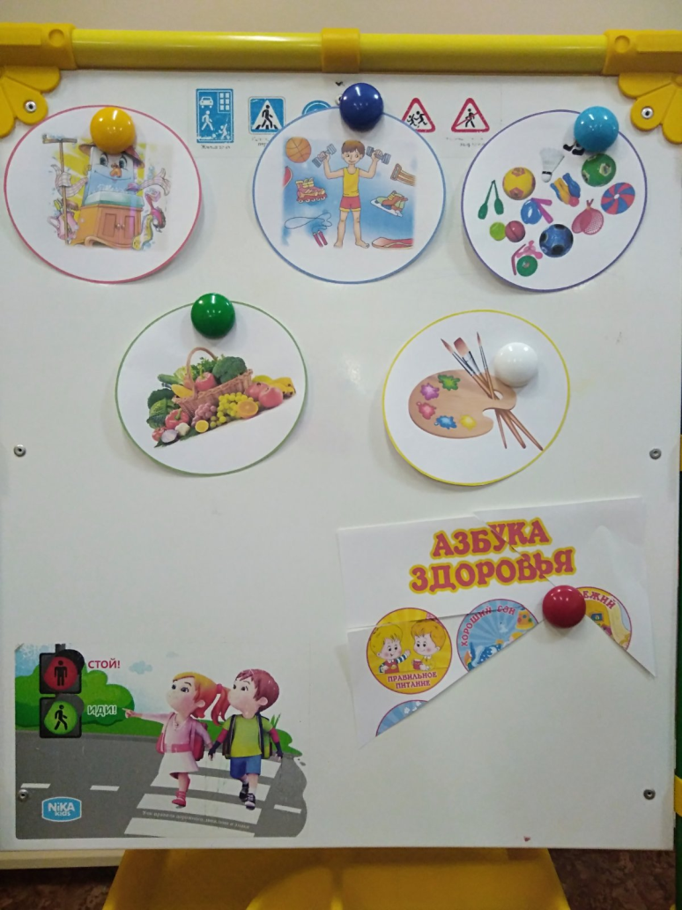
Каждый день дети получали от адвент-календаря кусочек паззла. В завершении получилась «Азбука здоровья»

Slide 9
